Slide 1
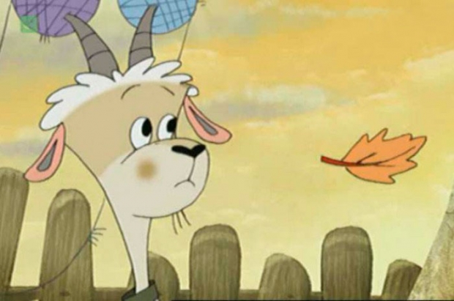
ВIКТАРЫНА
«ПАДАРОЖЖА ПА БЕЛАРУСКIМ НАРОДНЫМ КАЗКАМ»

Slide 2
Заданне «Прадоўжы назву казкi».
«Лiсiца i …»
«Хiтры …»
«Каза- …»
- «Муха-…»

Slide 3
2. Заданне «Пазнай казку».
Трэба адгадаць, з якой казкi ўрывак.
«…Спужаўся воўк ды ад бяды ўцёк…»
«…А я па Сажалках Рагатуха…»
«…I павалаклiся ваўкi прэч, хвасты падцяўшы…»
- «…Вось дык танцор…»

Slide 4
3. Заданне «Адгадай, хто так гаварыў».
«…Танцуй сабе, а з’есцi я цябе яшчэ паспею…»
«…Я не толькi цябе, а i двух такiх не баюся…»
«…Нiдзе не была, нiчога не ела, нiчога не пiла…»
« Я па ёлках Скакуха…»

Slide 5
4. Заданне «Адкажы на пытанне».
- Колькi камароў было ў Мухi- Пяюхi?
Чым падграбаў траву Вол?
Да якой казкi падыходзiць прыказка:
«Баючыся ваўкоў- застанешся без грыбоў»

Slide 6
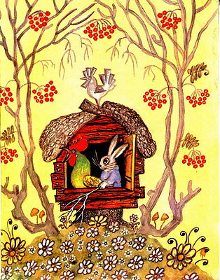
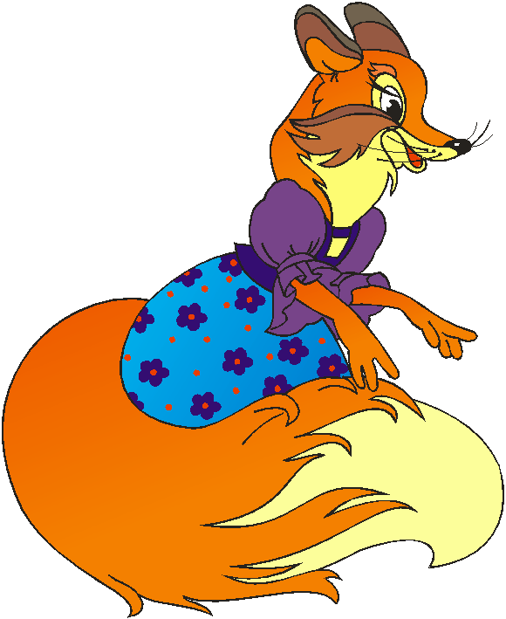
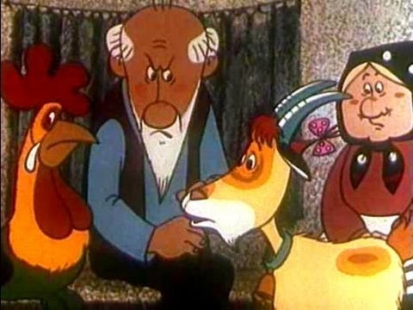
ДЗЯКУЙ ЗА ЎВАГУ!

